Slide 1





BÁO CÁO CÔNG NGHỆ WEB
ĐỀ TÀI: Website bán quần áo
GIÁO VIÊN HƯỚNG DẪN: NGUYỄN HẢI YẾN

Slide 2

Thành viên:
Lâm Chí Khang MSSV : 2001190592
Đinh Thành Long MSSV : 2001191032

Slide 3

Cấu trúc
MỤC TIÊU ĐỀ TÀI
PHÂN TÍCH THIẾT KẾ CƠ SỞ DỮ LIỆU
GIAO DIỆN WEB
DEMO

Slide 4
1. MỤC TIÊU ĐỀ TÀI
Website mua bán quần áo là một trang web, mà khách hàng có thể xem thông tin và truy cập trực tiếp để mua bán sản phẩm trong một thời gian tương đối ngắn. Xu thế thời đại ngày nay càng phát triển đặc biệt là về công nghệ thông tin và website

Slide 5
2. PHÂN TÍCH THIẾT KẾ CƠ SỞ DỮ LIỆU

Slide 6
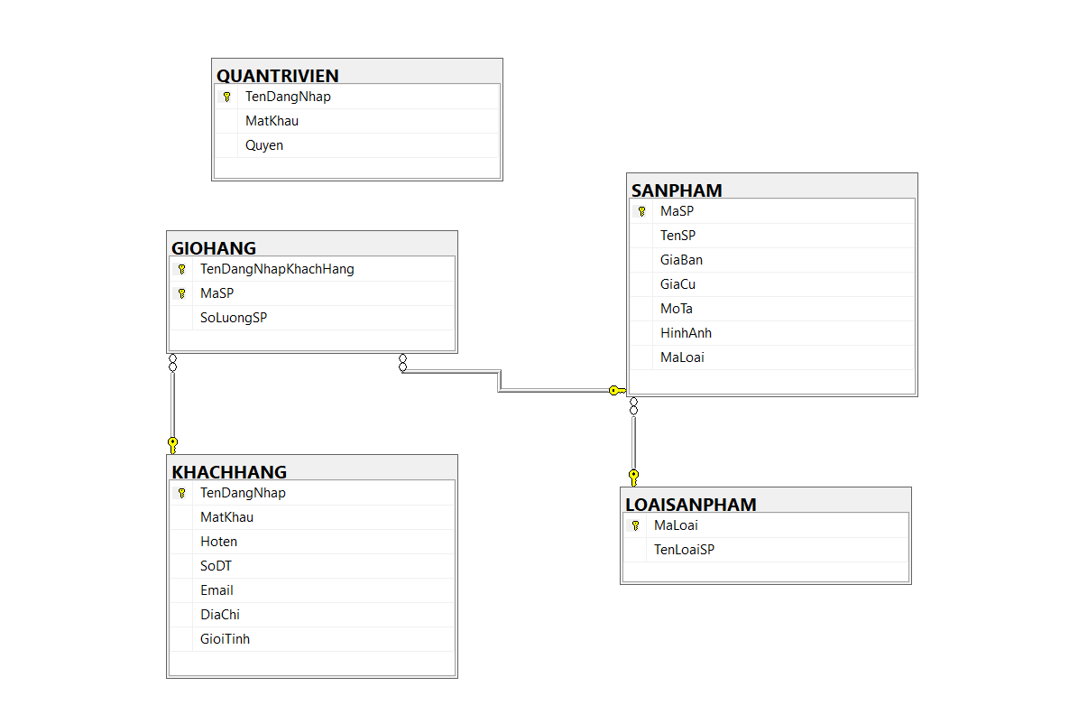
Sơ đồ liên kết giữa các bảng:

Slide 7
3. GIAO DIỆN WEB

Slide 8
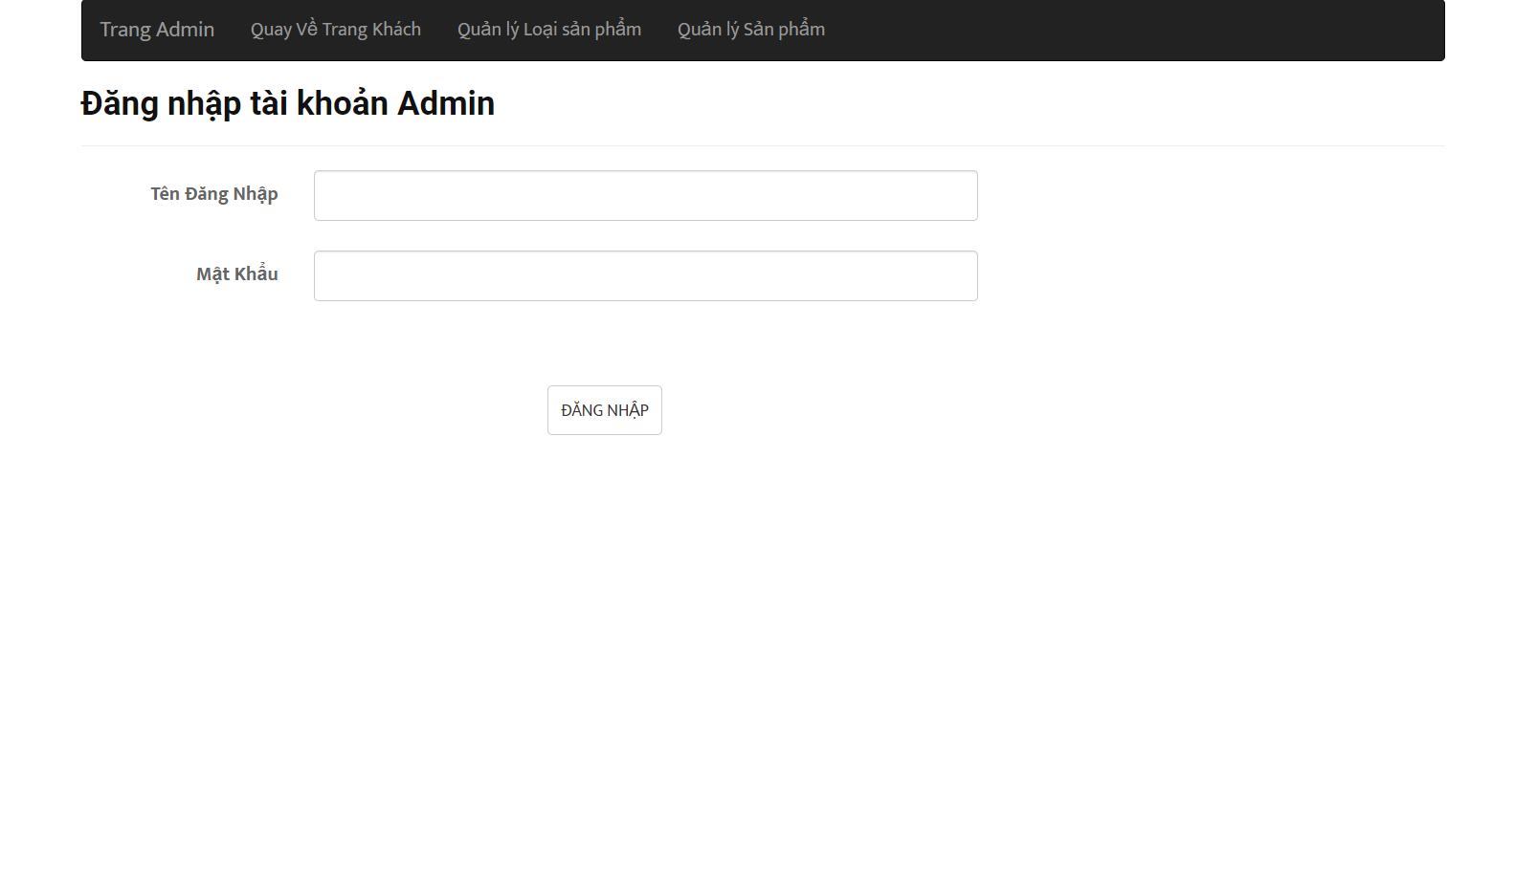
Đăng nhập Admin:

Slide 9
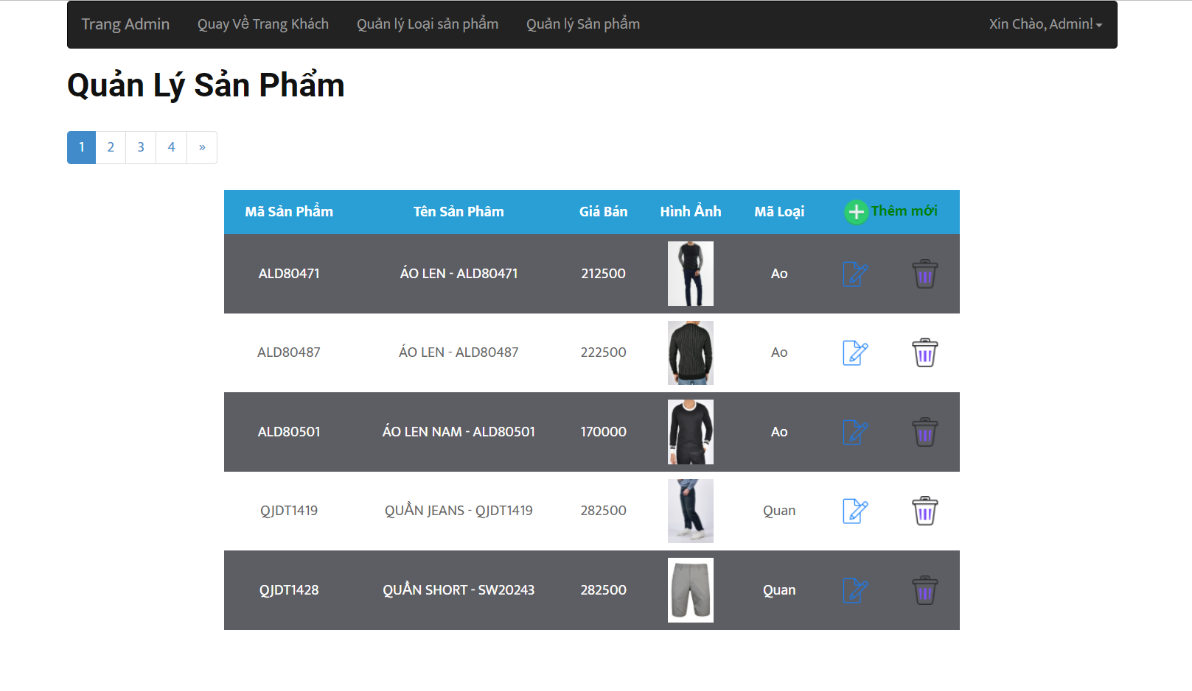
Giao diện Admin

Slide 10
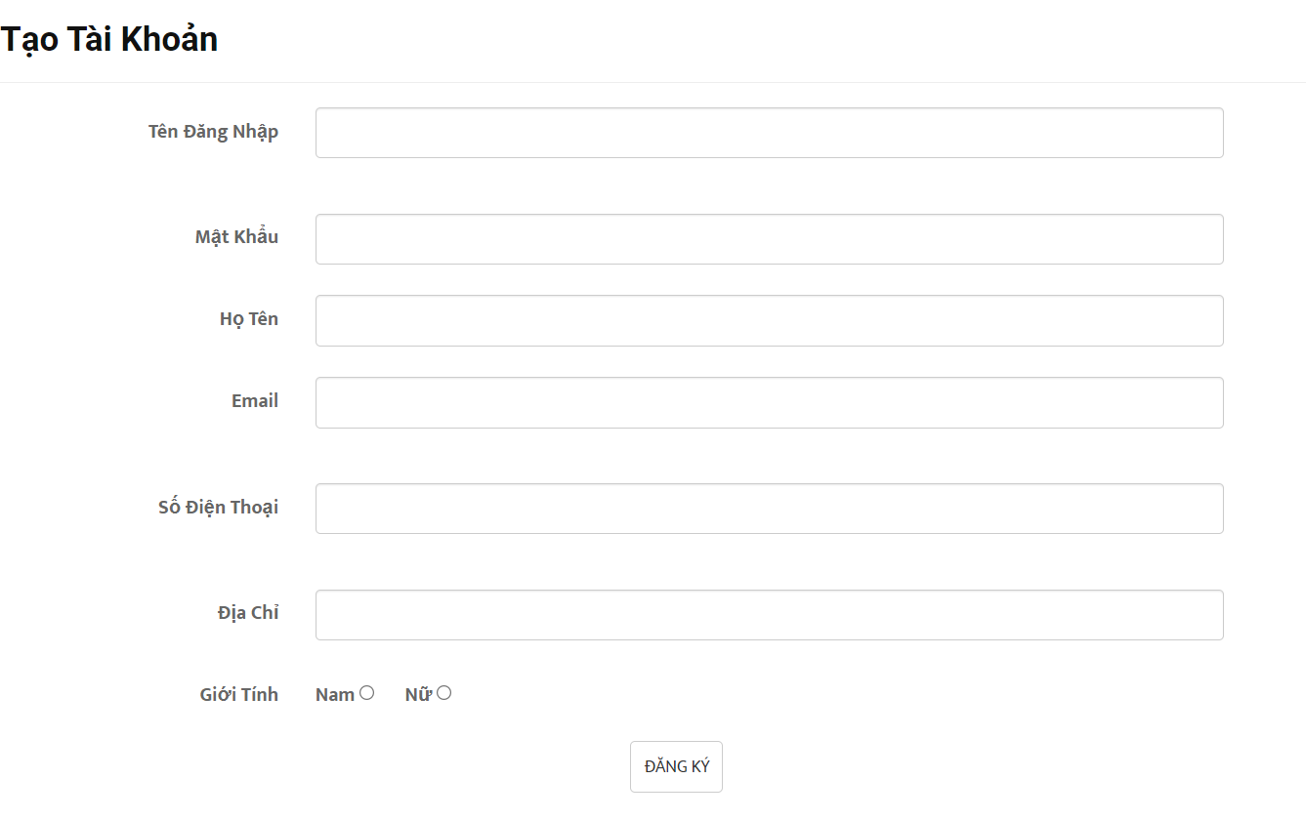
Đăng Ký Khách Hàng:

Slide 11
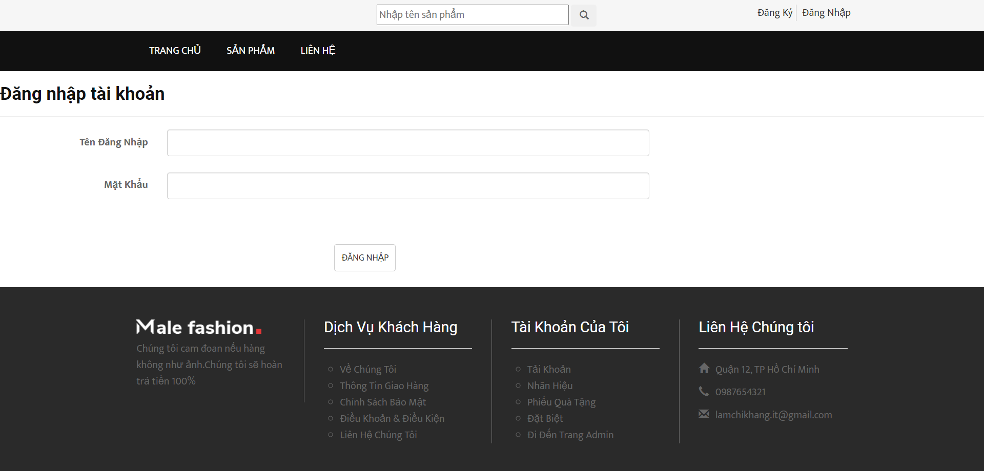
Đăng Nhập Khách Hàng:

Slide 12
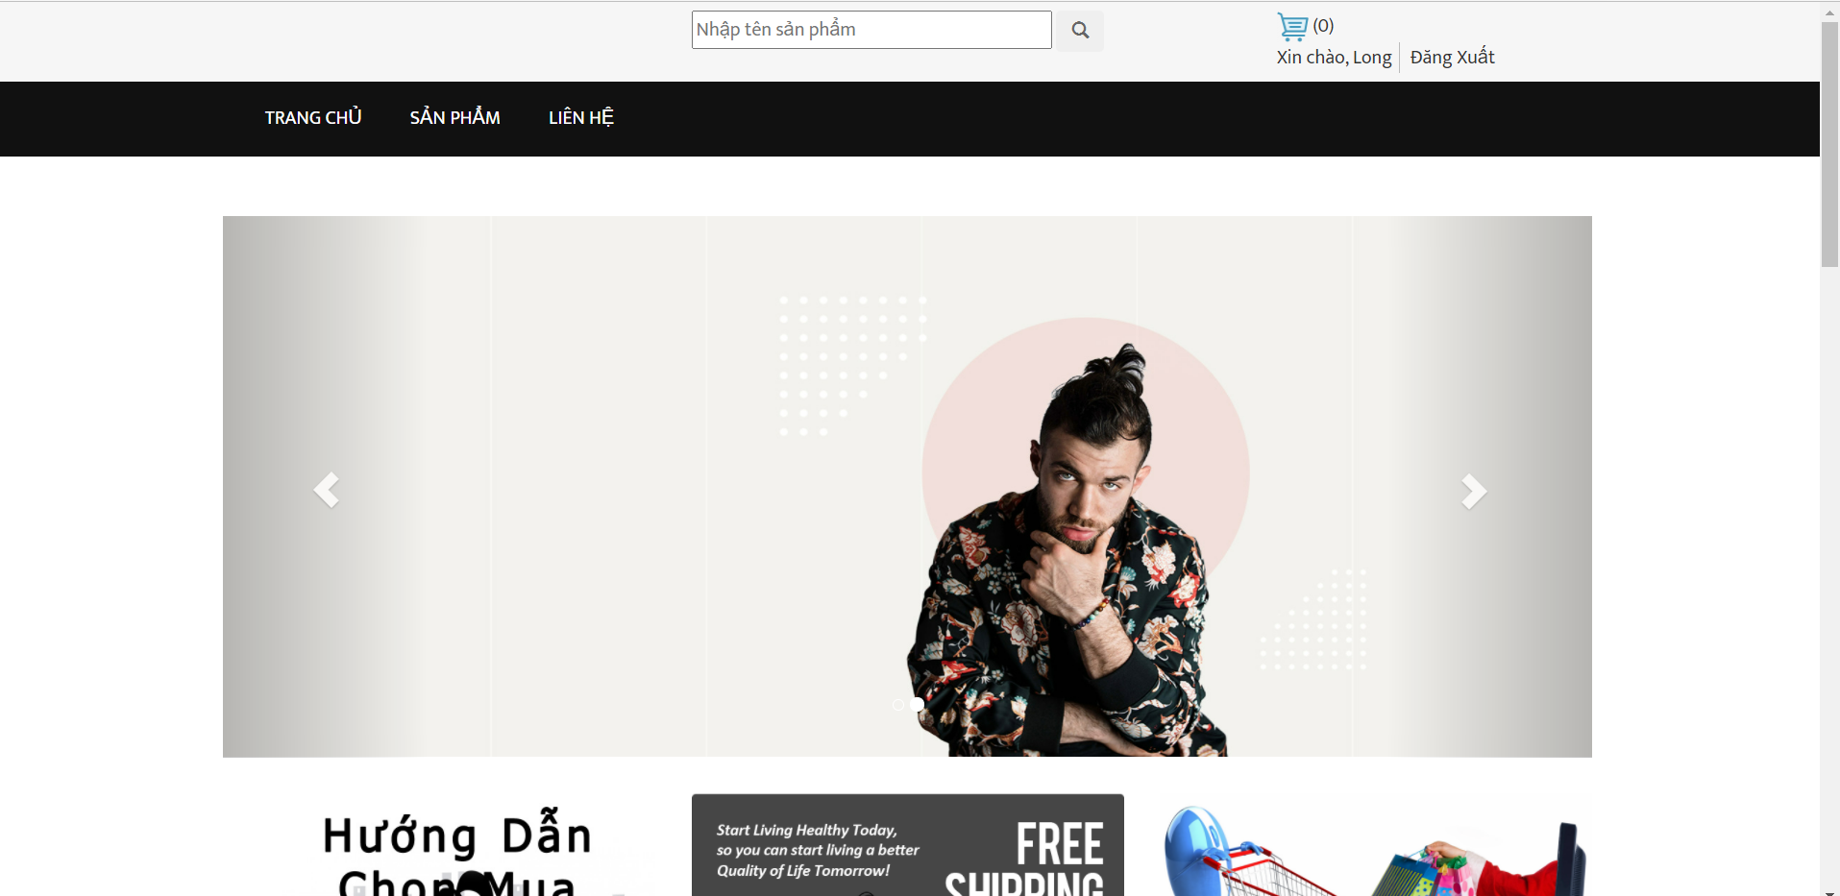
Giao diện trang khách hàng:
Trang chủ:

Slide 13
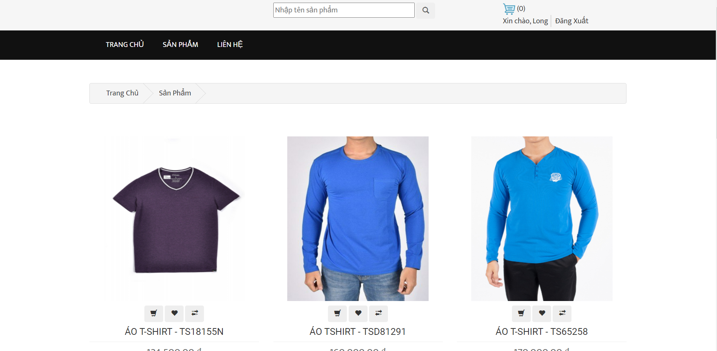
Giao diện trang khách hàng:
Sản phẩm:

Slide 14
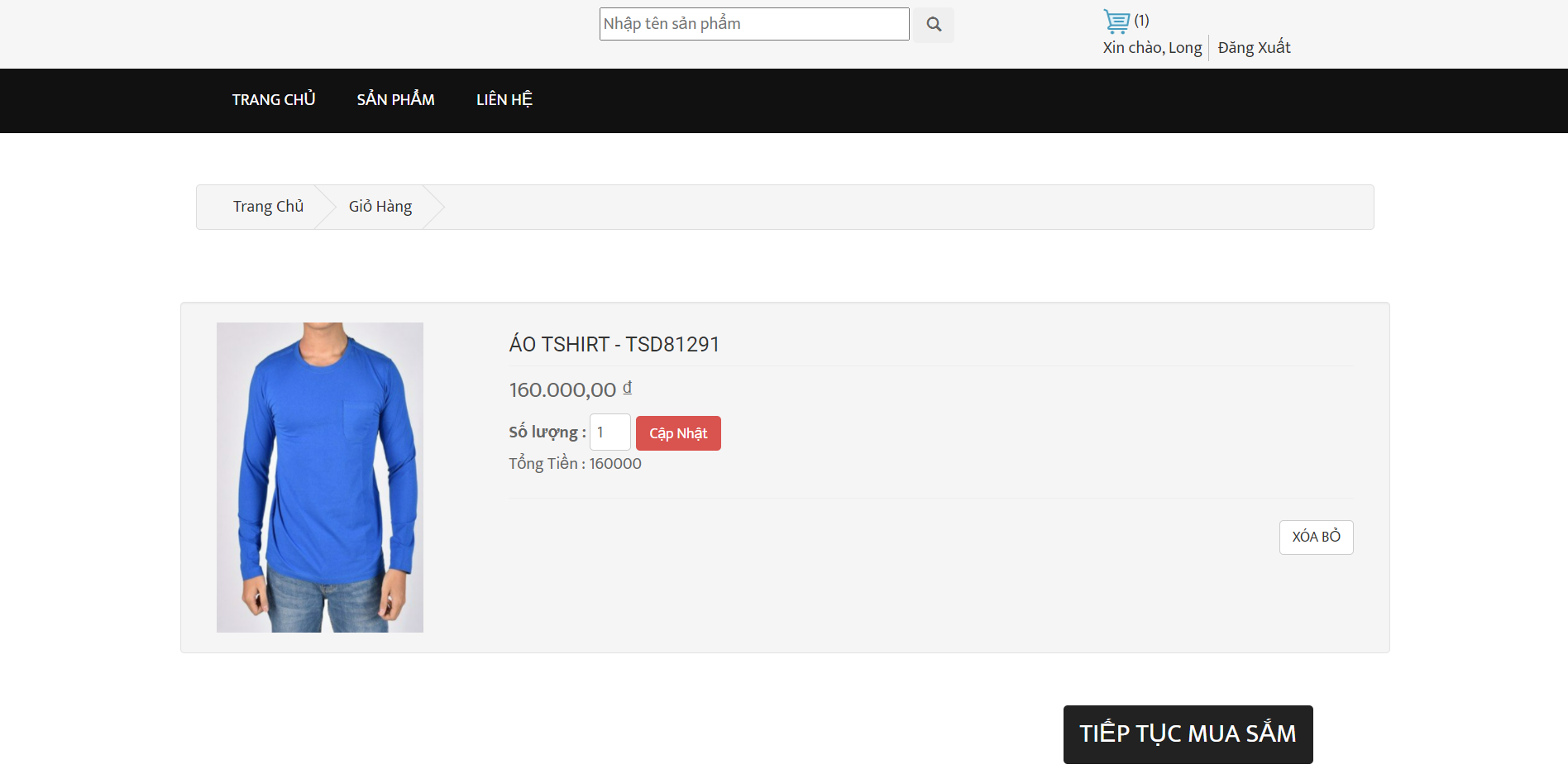
Giao diện trang khách hàng:
Giỏ hàng:

Slide 15
4. DEMO

Slide 16
CẢM ƠN THẦY VÀ CÁC BẠ ĐÃ LẮNG NGHE.

